Slide 1


Licenciamiento de IES
Dirección General de Educación Técnico-Productiva, Superior Tecnológica y Artística
Setiembre, 2019

Slide 2

Licenciamiento Institucional
Es el procedimiento de verificación de las condiciones básicas de calidad para la provisión del servicio educativo de educación superior en condiciones adecuadas.

Slide 3
Licenciamiento IES y EEST
CONCEPTOS
PROCEDIMIENTO
LICENCIAMIENTO:
Es el procedimiento de verificación de las condiciones básicas de calidad para la provisión del servicio educativo de educación superior en condiciones adecuadas.
Autorización de funcionamiento.
Aplicable a IES y EEST, sus programas de estudio y filiales.
Características:
Aplicables a IES y EEST públicos y privados.
Procedimiento administrativo se realiza en 90 días hábiles.
Verificación del cumplimiento de las CBC.
Se otorga por 5 años.
Sujeto a silencio positivo para privados.
Acto administrativo:
Resolución Ministerial. Licenciamiento de IES y EEST, publicas y privadas.
Resolución Viceministerial desestimación
Resolución Ministerial. Ampliación del servicio educativo.
Ampliación del servicio educativo:
Licenciamiento de programas de estudio.
Licenciamiento de filiales.
Licenciamiento de locales.

Slide 4

Características del Licenciamiento
Evaluación integral de las CBC
Servicio Educativo de calidad
Cumplimiento de las Condiciones Básicas de Calidad (CBC)
Primer nivel hacia el aseguramiento de la calidad
90
DÍAS HABILES

Slide 5

Solicitud de licenciamiento
Evaluación documentaria
Evaluación
in situ
Emisión de la resolución
Evaluación técnica por equipo de evaluadores: Especialistas en infraestructura, legal y académico.
Presentación de solicitud con documentación sustentatoria.
Revisión del levantamiento de observaciones.
Evaluación técnica del levantamiento de observaciones y visita de verificación
Visita in situ (acta).
Elaboración de informe final.
Informe de observaciones.
Audiencia a los administrados.
Evaluación legal por parte de OGAJ.
Emisión y notificación de la resolución (RM o RVM).
90 DÍAS HABILES

Slide 6

Objetivos de cada CBC
Gestión institucional
Gestión académica
Infraestructura y equipamiento
Contar con documentos de gestión sólidos y coherentes con la organización y el enfoque pedagógico/modelo educativo.
Brindar programas de estudios que cumplan los Lineamientos Académicos Generales del Minedu y que respondan a la demanda laboral, así como procesos académicos eficientes.
Desarrollar los programas de estudios haciendo uso de infraestructura y recursos adecuados para el aprendizaje.
Personal docente
Previsión económica
Contar con personal docente suficiente y capacitado, cuyo perfil responda a los programas de estudios desarrollados.
Contar y prever los recursos económicos necesarios para el cumplimiento de los fines de la institución.

Slide 7
Condición I – Gestión institucional
Componente
Indicador
Medio de verificación
1. La institución cuenta con visión, misión, valores y objetivos institucionales o estratégicos coherentes con el enfoque pedagógico.
MV1. Proyecto Educativo Institucional (PEI) vigente + Documento de aprobación.
2. La institución define los procesos de régimen académico y establece los derechos y obligaciones del personal docente, administrativo y estudiantes, las medidas disciplinarias que correspondan; así como las acciones pertinentes en caso de violencia y hostigamiento sexual.
Gestión Estratégica
MV2. Reglamento Institucional (RI) vigente + Documento de aprobación.
3. La institución dispone de presupuesto para las actividades que permitan el desarrollo de los programas de estudios, en concordancia con su PAT.
MV3. Plan Anual de trabajo (PAT)
Notes:
El CNOF responde a una organización sectorial, que agrupa familias productivas y sus correspondientes actividades económicas. Este permite definir las unidades de competencia para construir las carreras.

Slide 8
Condición I – Gestión institucional
Componente
Indicador
Medio de verificación
5. La institución cuenta con una estructura organizativa que guarda coherencia con los objetivos y las normativas del Ministerio de Educación.
MV5. Manual de Perfil de Puestos (MPP) o el que haga sus veces.
MV6. Documento que acredite el cumplimiento del perfil mínimo del Director General propuesto-Formato 1
Estructura organizativa
6. La institución regula sus procedimientos académicos.
Procesos de régimen académico
MV7. Manual de Procesos de Régimen Académico.
Registro de Información Académica
7. La institución cuenta con registro de información académica.
MV8. Manual de uso del sistema de registro de información académica.
Notes:
El CNOF responde a una organización sectorial, que agrupa familias productivas y sus correspondientes actividades económicas. Este permite definir las unidades de competencia para construir las carreras.

Slide 9
Condición I – Gestión institucional
Componente
Indicador
Medio de verificación
Bienestar estudiantil y atención básica de emergencia
4. La institución cuenta con servicios de bienestar estudiantil y atención básica de emergencias
MV9. Bienestar estudiantil y atención básica de emergencias.
Seguimiento al egresado
6. La institución realiza acciones de seguimiento al egresado para contar con información de inserción y trayectoria laboral.
MV10. Manual de procesos que sustenten aspectos de la institución relacionados con el seguimiento de egresados que evidencien su inserción y trayectoria laboral, o el que haga sus veces.
Notes:
El CNOF responde a una organización sectorial, que agrupa familias productivas y sus correspondientes actividades económicas. Este permite definir las unidades de competencia para construir las carreras.

Slide 10
IMPLANTACIÓN DE SISTEMAS DE INFORMACIÓN EN IDEX
Implantación de sistemas de Información en IDEX
Objetivos, alcance y estrategia de implementación de los sistemas de información
En cumplimiento de la Ley N° 30512, el Ministerio de Educación a través de la DIGEST viene llevando a cabo la implementación de los sistemas de información (Sistema de Gestión Académica – Registra y Sistema de Seguimiento de Egresados – Conecta) de manera gradual y progresiva.
El Sistema de Gestión Académica – Registra constituye una herramienta de apoyo para el registro de datos de matrícula y evaluaciones de estudiantes de los IEST y su respectivo reporte al MINEDU; asimismo, el Sistema de Seguimiento de Egresados – Conecta permite el registro de información académica, de trayectoria e inserción laboral de los egresados de los IEST, permitiendo la generación de datos relevantes para la toma de decisiones.
La etapa 1 de implantación de ambos sistemas dio inicio en agosto del 2019 y comprende la asignación de personal de apoyo (Capacitadores-Registradores) asignado por el MINEDU para realizar acciones de capacitación, soporte y apoyo en el registro de información dirigida a los 26 Institutos de Excelencia y 88 IEST públicos focalizados a nivel nacional.

Slide 11
AVANCE EN REGISTRO DE INFORMACIÓN EN LOS SISTEMAS DEL MINEDU

Slide 12
Condición II – Gestión académica
Componente
Indicador
Medio de verificación
MV11. Análisis del referente productivo
MV12. Plan de estudios de la oferta académica (actual y/o propuesta), según formatos 6A, 7A y 8A.
MV13. Propuesta pedagógica con formación dual o alternancia
Gestión Académica
La institución cuenta con programas de estudios que cumplen los LAG.
Pertinencia de los programas de estudio
Los programas de estudios de la institución responden a la demanda laboral del sector productivo al que se vincula.
MV14. Estudio que contenga el análisis de pertinencia del programa propuesto, sustentado con fuentes primarias y/o secundarias.
Gestión de la investigación aplicada e innovación
MV15. Plan de implementación de investigación aplicada e innovación para EEST
Notes:
El CNOF responde a una organización sectorial, que agrupa familias productivas y sus correspondientes actividades económicas. Este permite definir las unidades de competencia para construir las carreras.

Slide 13
Condición I – Gestión institucional
MV1. Proyecto Educativo Institucional (PEI)
MV2. Reglamento Institucional (RI)
MV3. Plan Anual de trabajo (PAT)
MV5. Manual de Perfil de Puestos (MPP)
MV6. Documento que acredite el cumplimiento del perfil mínimo del Director General
MV7. Manual de Procesos de Régimen Académico
MV8. Manual de uso del sistema de registro de información académica.
MV9. Bienestar estudiantil y atención básica de emergencias
MV10. Manual de procesos de seguimiento de egresados.

Slide 14
¿Qué acciones estratégicas adoptarían para elaborar sus planes de estudios según los LAG?

Slide 15
Condición III – Infraestructura, equipamiento y recursos
Componente
Indicador
Medio de verificación
10. La institución cuenta con local o locales con disponibilidad por al menos cinco (05) años y que son utilizados únicamente para los fines de la Educación Superior.
Disponibilidad de infraestructura y equipamiento
MV16. Documento que evidencie la disponibilidad de:
Infraestructura, equipamiento.
Recursos y material bibliográfico.
Servicios básicos como telefonía e internet.
11. Los ambientes de los locales, se usan únicamente para los fines de educación superior.
12. Recursos para el aprendizaje disponibles para sus estudiantes, de acuerdo con su oferta académica.
13. servicios básicos para el desarrollo de sus actividades.
Notes:
El CNOF responde a una organización sectorial, que agrupa familias productivas y sus correspondientes actividades económicas. Este permite definir las unidades de competencia para construir las carreras.

Slide 16
Condición IV – Personal docente
Componente
Indicador
Medio de verificación
Idoneidad del personal docente
14. La institución realiza acciones para la actualización y capacitación de sus docentes.
MV17. Plan de actualización y capacitación de los docentes de la institución.
15. La institución cuenta con docentes cuyos perfiles son coherentes con los programas de estudios y con el 20% de docentes con dedicación a tiempo completo para garantizar su disponibilidad en el desarrollo del servicio educativo.
Personal docente suficiente e idóneo
MV18. Documento que contenga la relación de la plana docente de la institución y que acredite sus perfiles, según Formato 12.
Notes:
El CNOF responde a una organización sectorial, que agrupa familias productivas y sus correspondientes actividades económicas. Este permite definir las unidades de competencia para construir las carreras.

Slide 17
Condición V – Previsión económica y financiera
Componente
Indicador
Medio de verificación
MV19. Documento que contenga la previsión económica y financiera para el desarrollo de sus actividades para los próximos cinco (5) años, según Formato 13.
Previsión económica y financiera
17. La institución realiza la previsión económica y financiera que garantice la continuidad y el sostenibilidad del PEI y los programas de estudios.
MV20. Documento que contenga el crecimiento institucional
Notes:
El CNOF responde a una organización sectorial, que agrupa familias productivas y sus correspondientes actividades económicas. Este permite definir las unidades de competencia para construir las carreras.

Slide 18
FORMATOS PARA EL
LICENCIAMIENTO

Slide 19
SOLICITUD

Slide 20
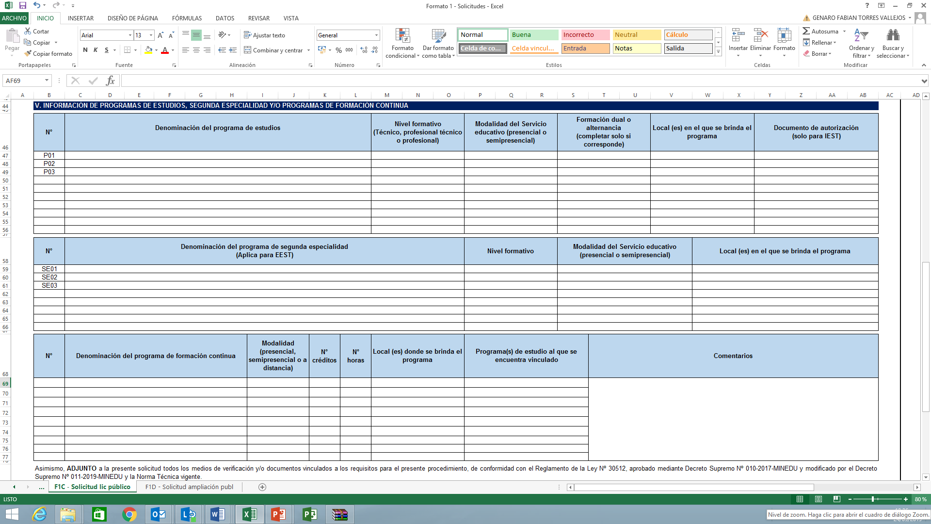
SOLICITUD

Slide 21
FORMATO 2

Slide 22
FORMATO 4

Slide 23
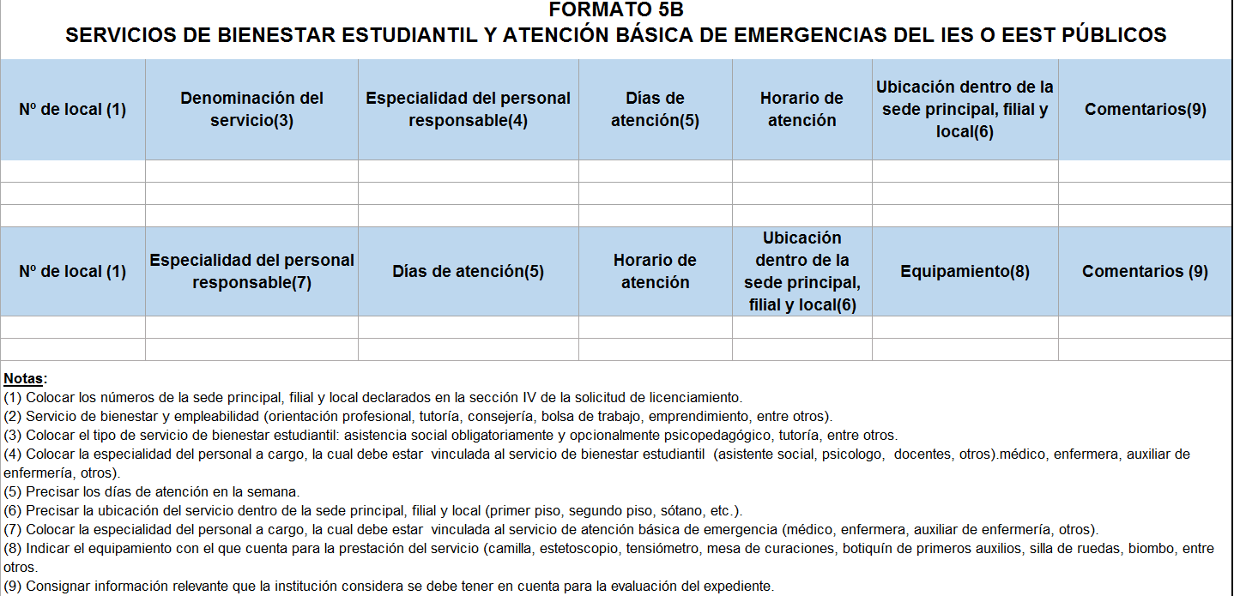
FORMATO 5

Slide 24
FORMATOS
FORMATO 6A
PROGRAMA DE ESTUDIOS IES O EEST
FORMATO 7A
PERFIL DE EGRESO IES O EEST
FORMATO 8A
ITINERARIO FORMATIVO IES O EEST

Slide 25
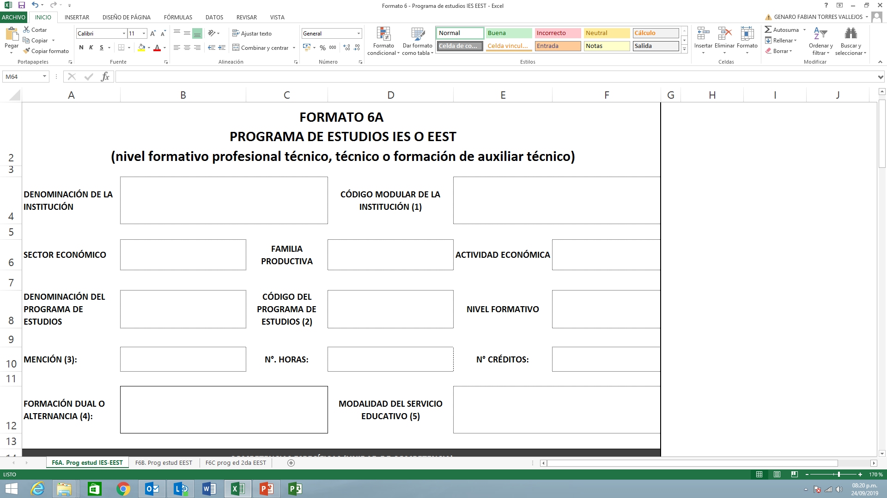
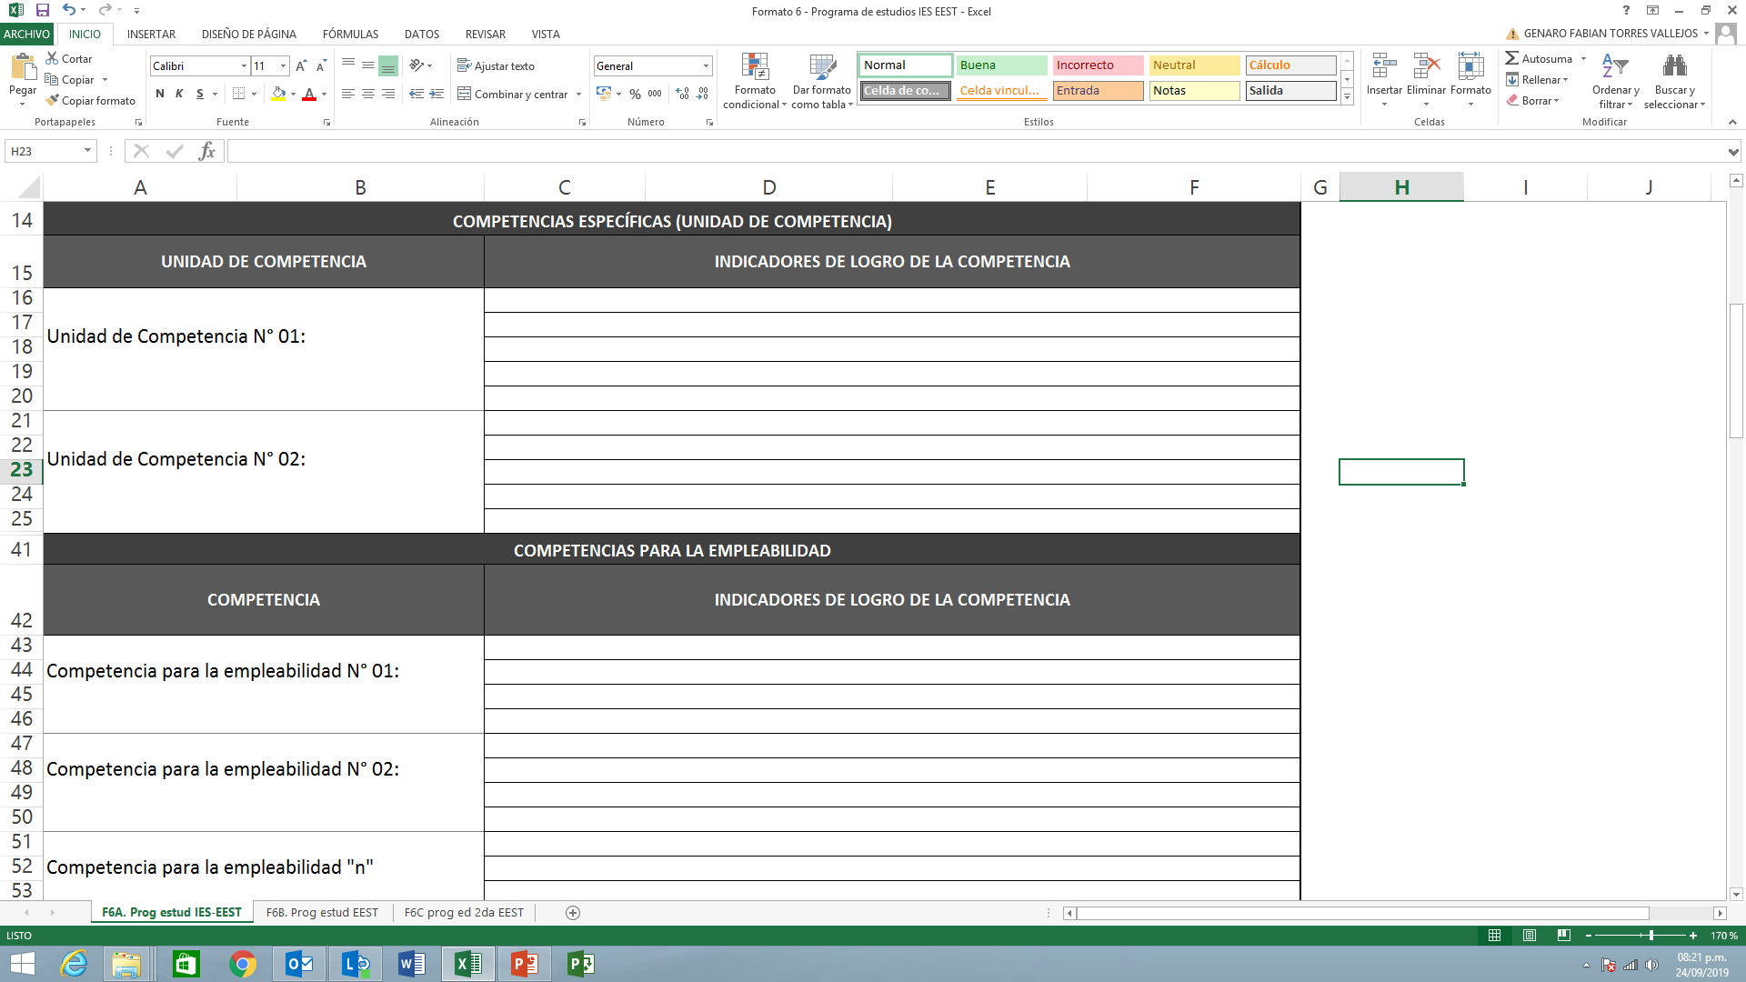
PROGRAMA DE ESTUDIOS

Slide 26
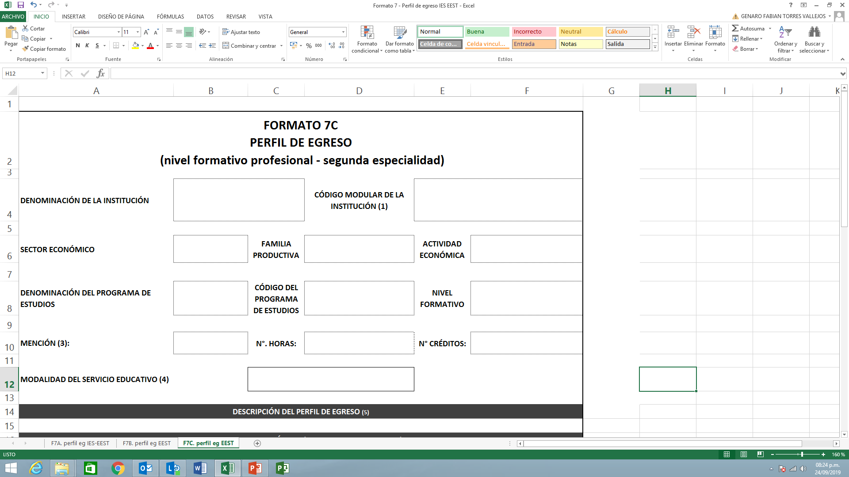
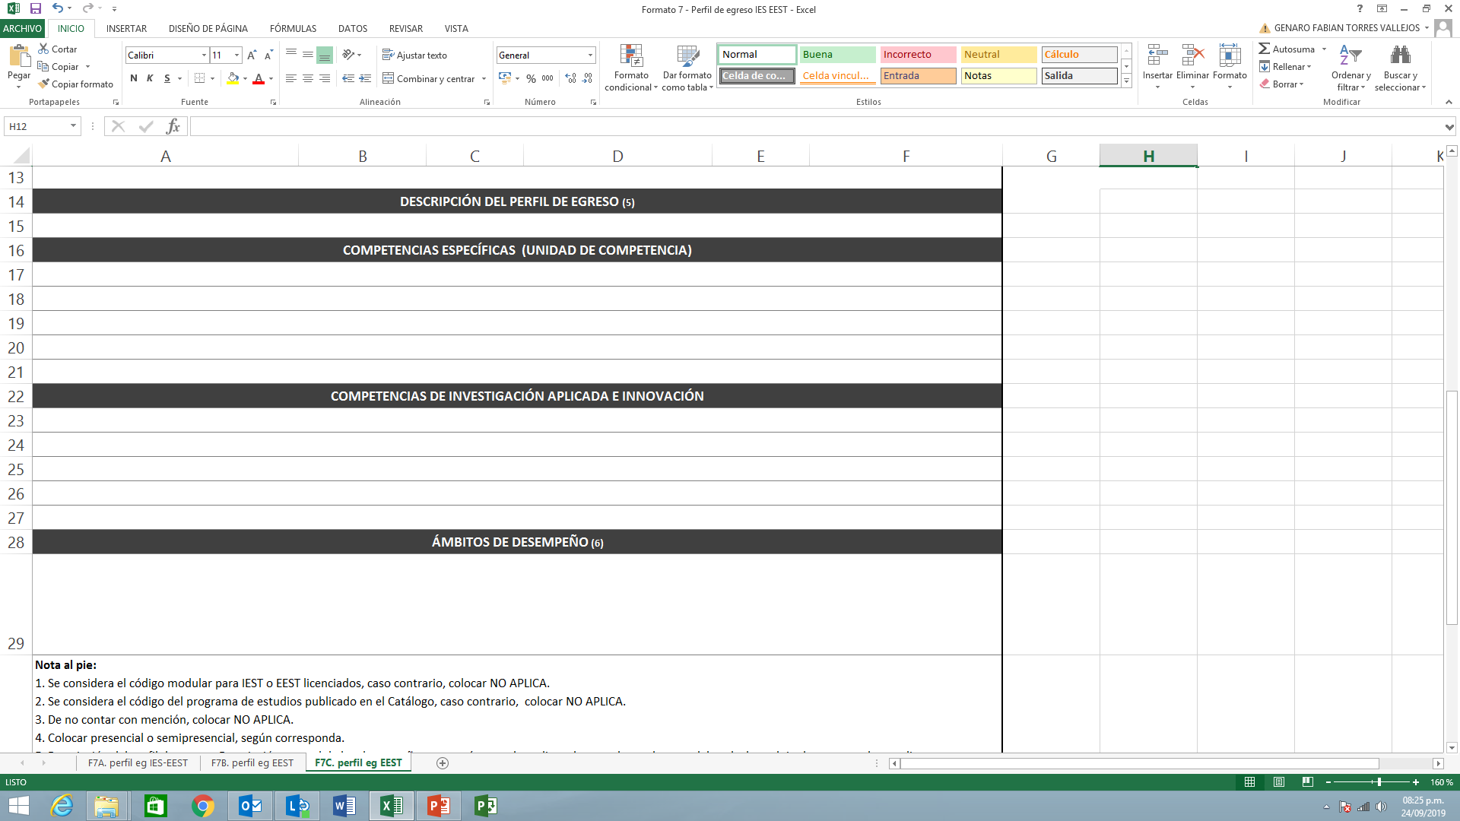
PERFIL DE EGRESO

Slide 27
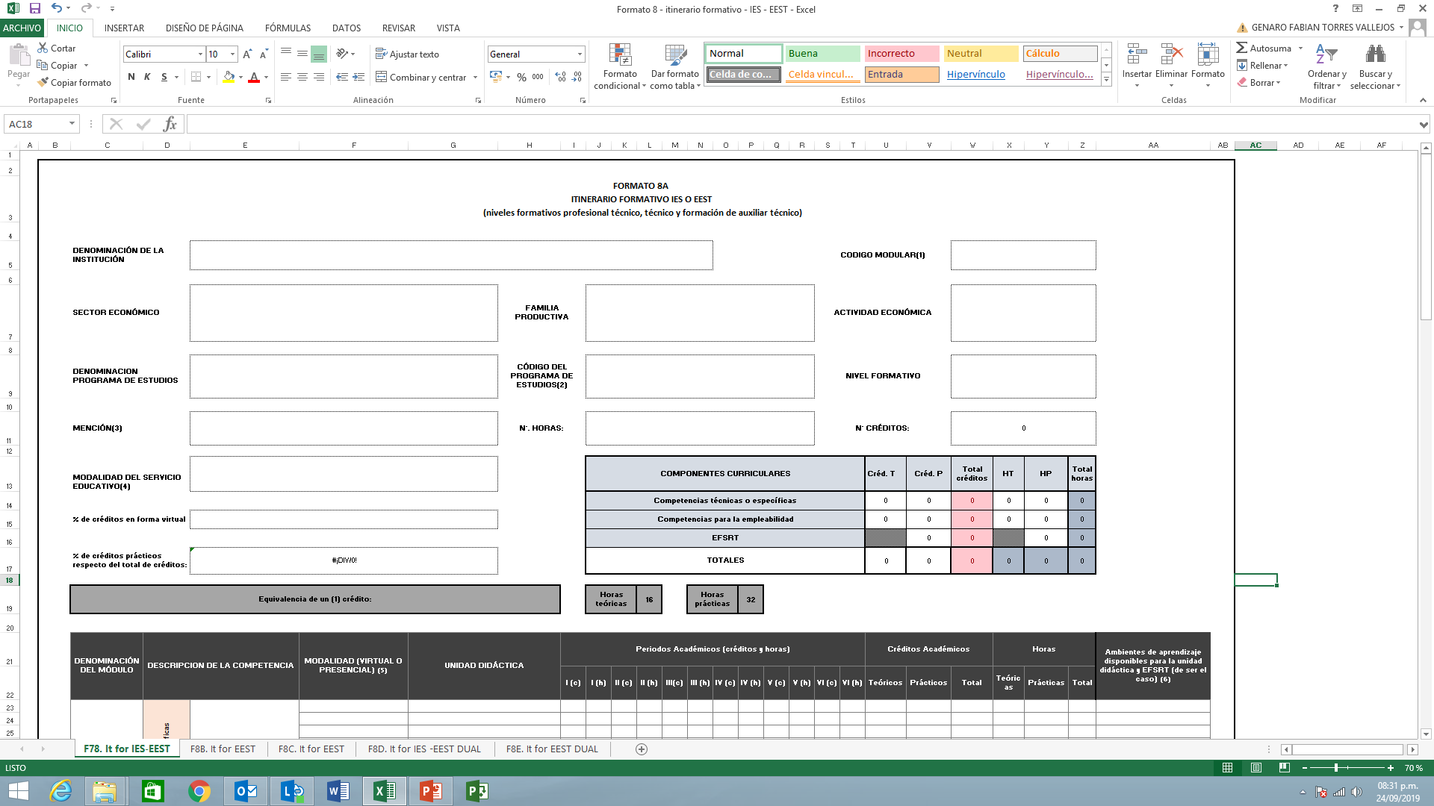
ITINERARIO FORMATIVO

Slide 28
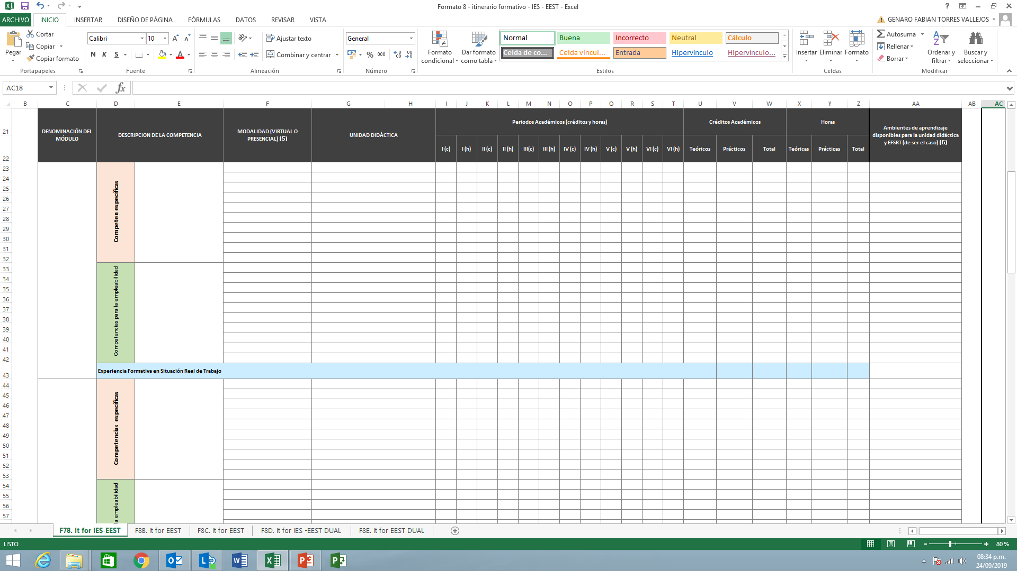
ITINERARIO FORMATIVO

Slide 29
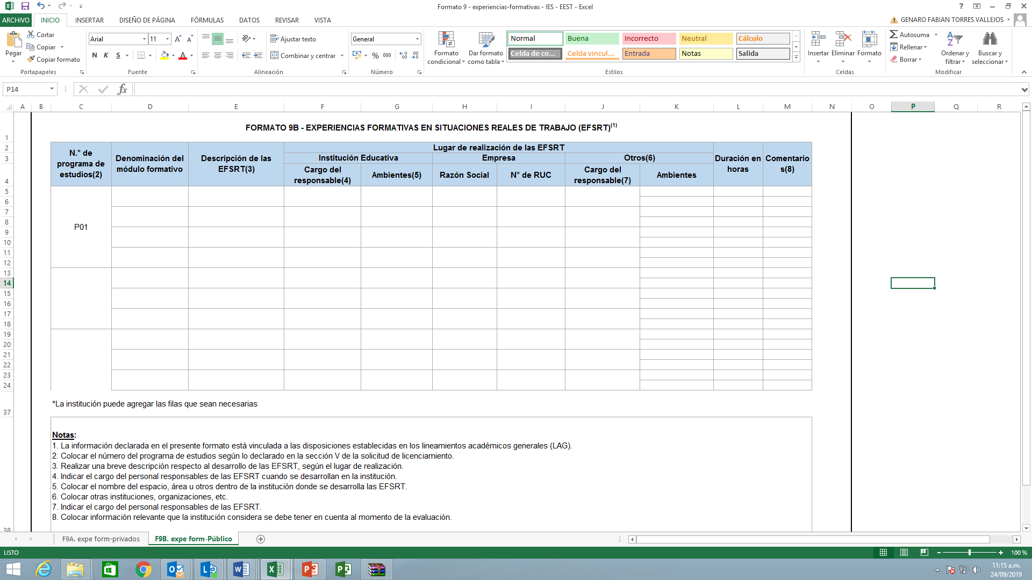
FORMATOS

Slide 30
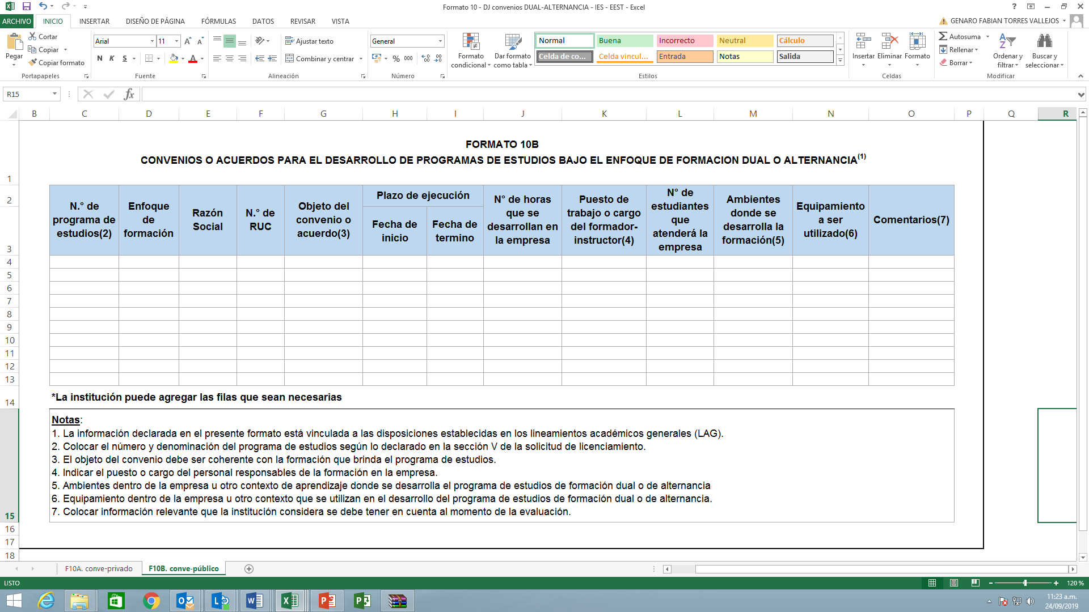
FORMATOS

Slide 31
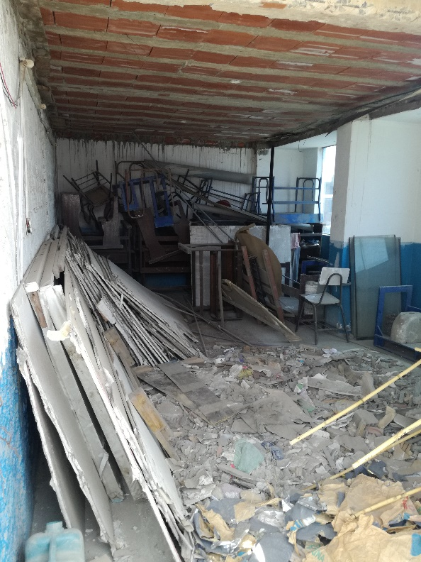
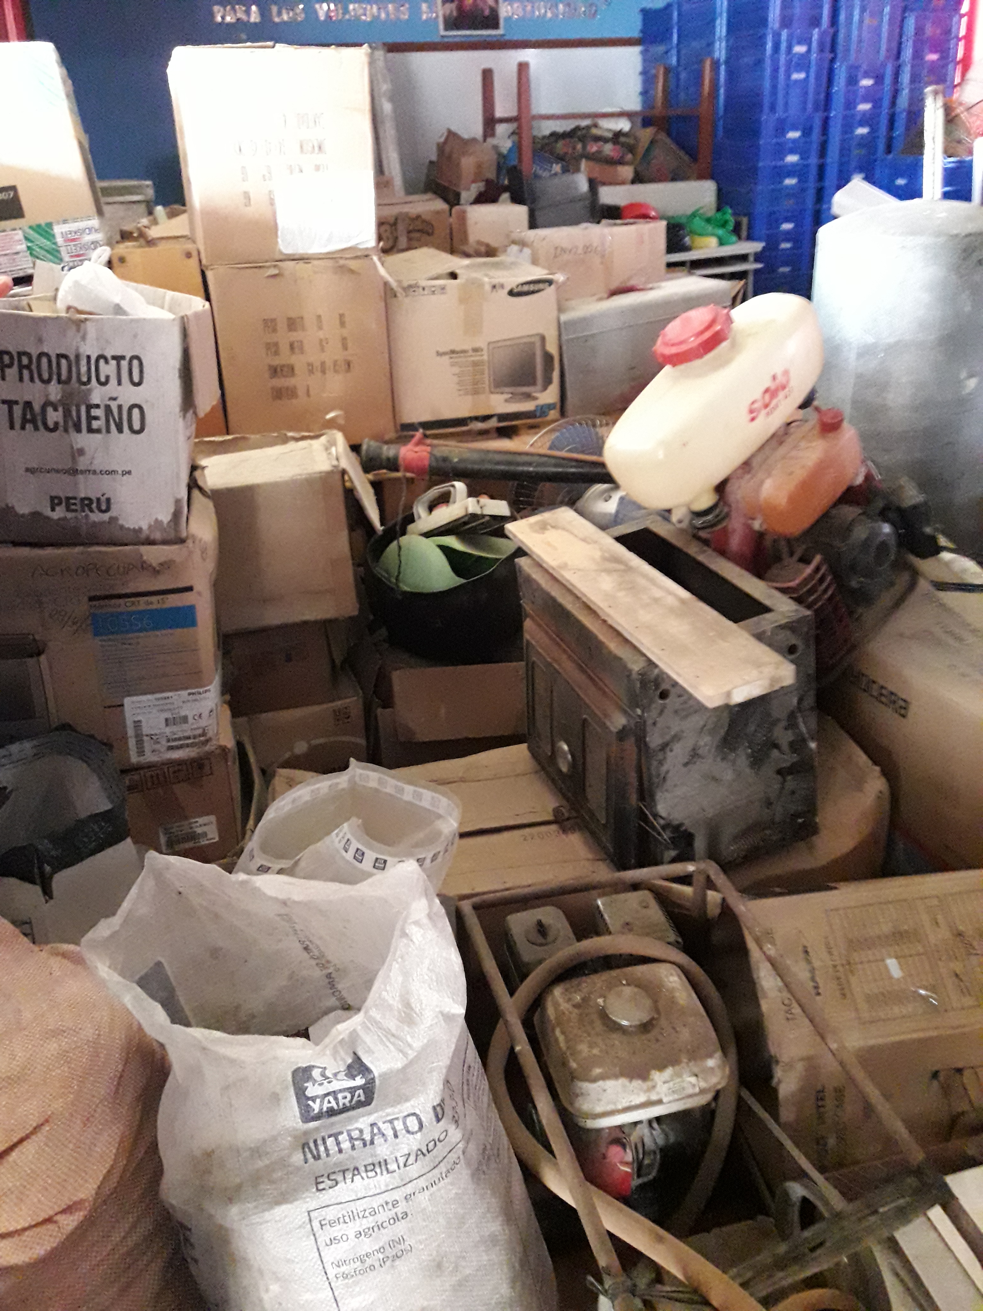
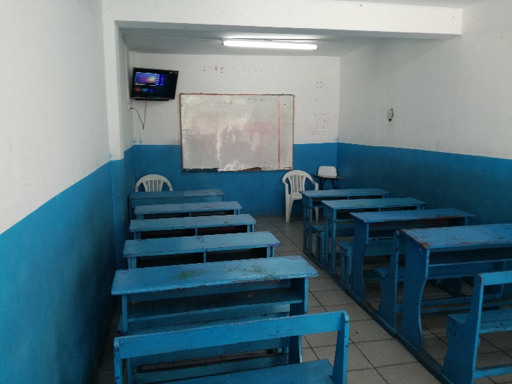
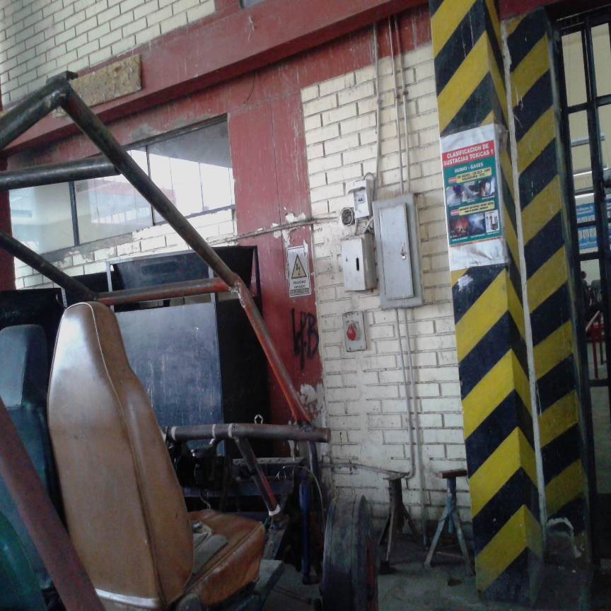
INFRAESTRUCTURA Y EQUIPAMIENTO
Organizar ambientes y equipamiento teniendo en cuenta la optimización de los mismos.
Mantenimiento de ambientes (conformar comisión para dar de baja a equipos sin uso).
Accesibilidad en la infraestructura (ambientes de aprendizaje, servicios de bienestar estudiantil, servicios higiénicos, etc.)

Slide 32
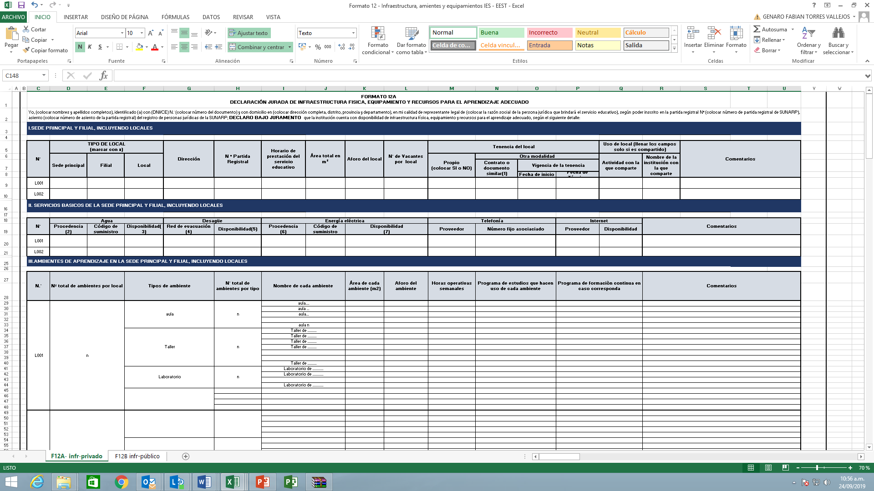

Slide 33
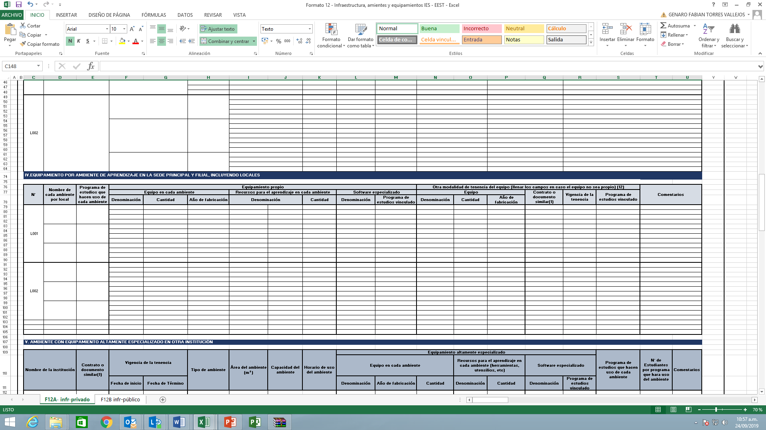

Slide 34
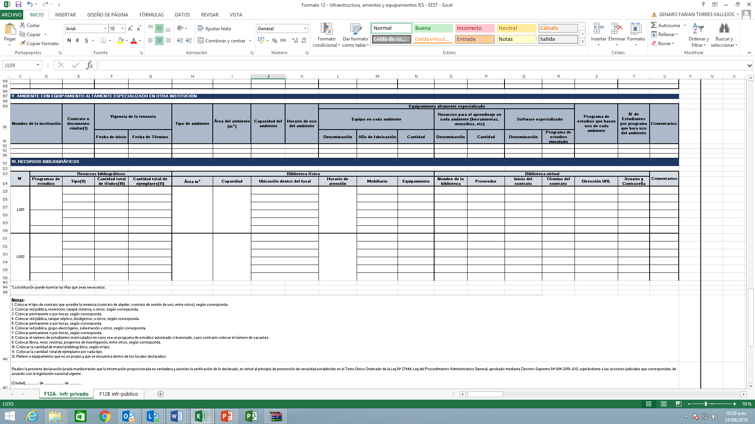

Slide 35
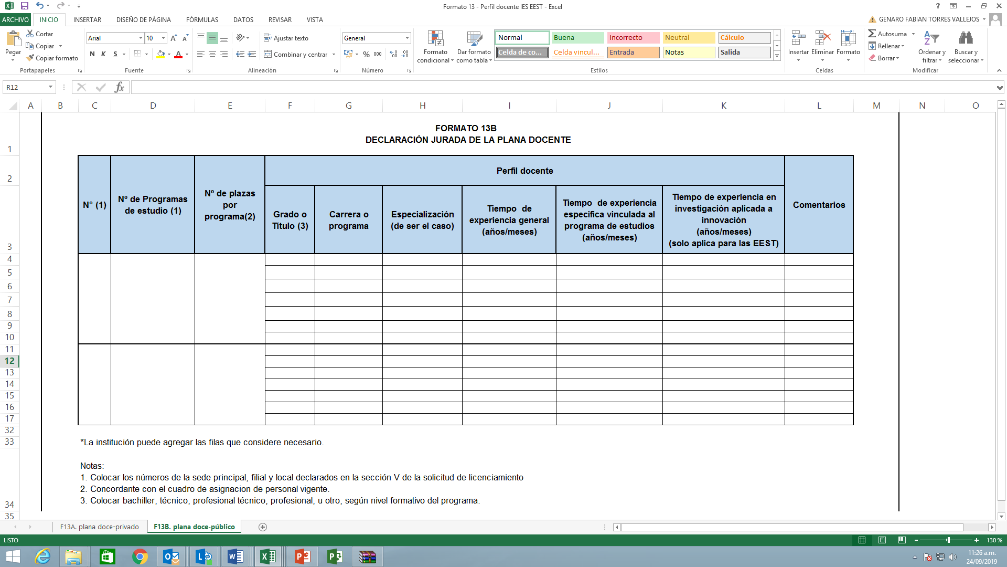
FORMATOS

Slide 36
Previsión Económica
Oficio suscrito por el titular del Pliego (GORE) sobre disponibilidad presupuestal que garantice los recursos para atender todos aquellos aspectos necesarios para el funcionamiento de la institución, durante los próximos tres (3) años, adjuntando un informe de la Oficina de Presupuesto o la que haga sus veces del Pliego (GORE).
Los aspectos necesarios para el funcionamiento de la institución se encuentran vinculados a la disponibilidad y operatividad de la infraestructura física, equipamiento y recursos para el aprendizaje adecuado, y su mantenimiento; así como a la disponibilidad de plazas directivas, docentes, jerárquicas, y del personal administrativo y de servicios.
Para el licenciamiento de un IEST público como IES, debe adjuntar la Certificación del crédito presupuestario y previsión presupuestaria que garanticen la disponibilidad de recursos para atender todos aquellos aspectos necesario para el funcionamiento, operación y mantenimiento de la institución, durante los próximos tres (3) años, emitidos por la Oficina de Presupuesto o la que haga sus veces.

Slide 37
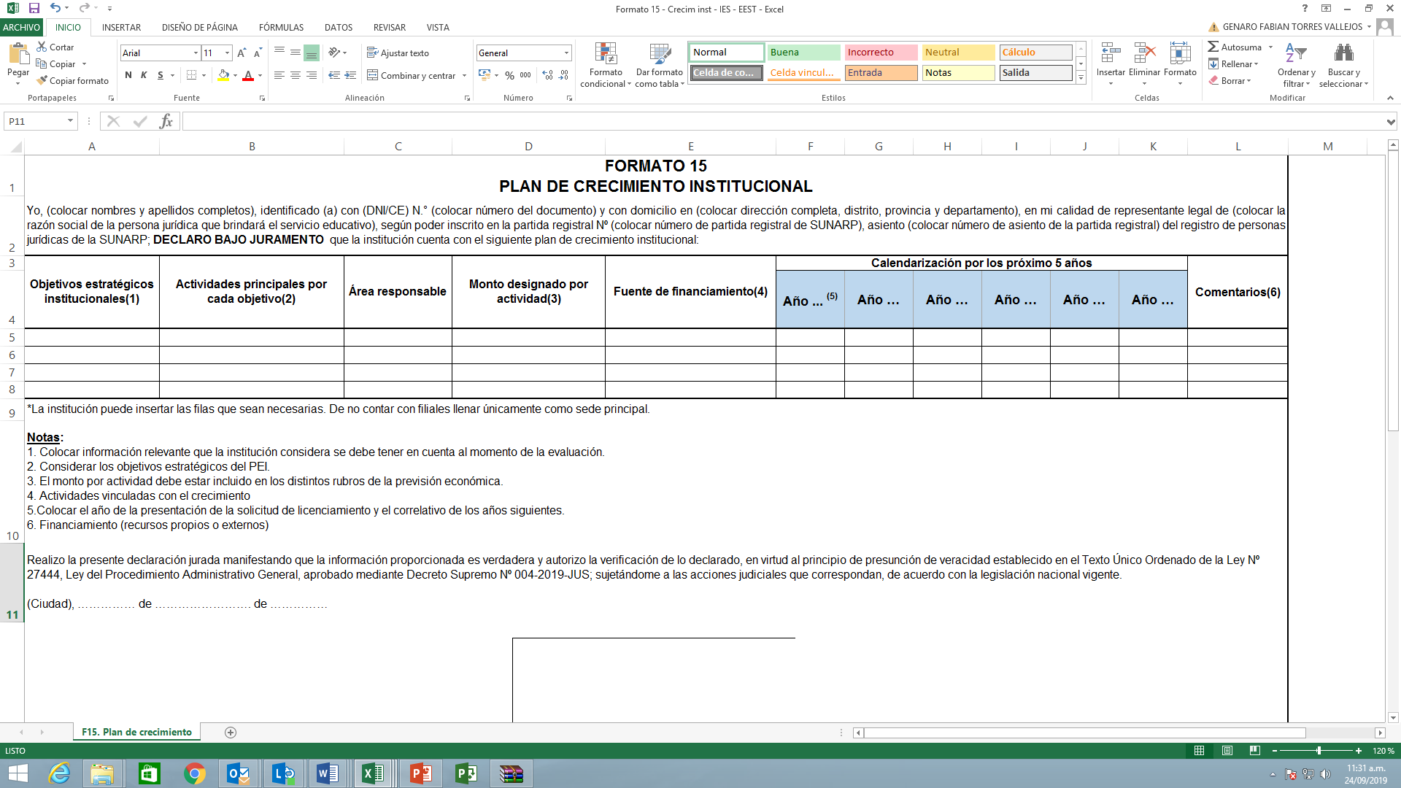
Plan de Crecimiento Institucional

Slide 38
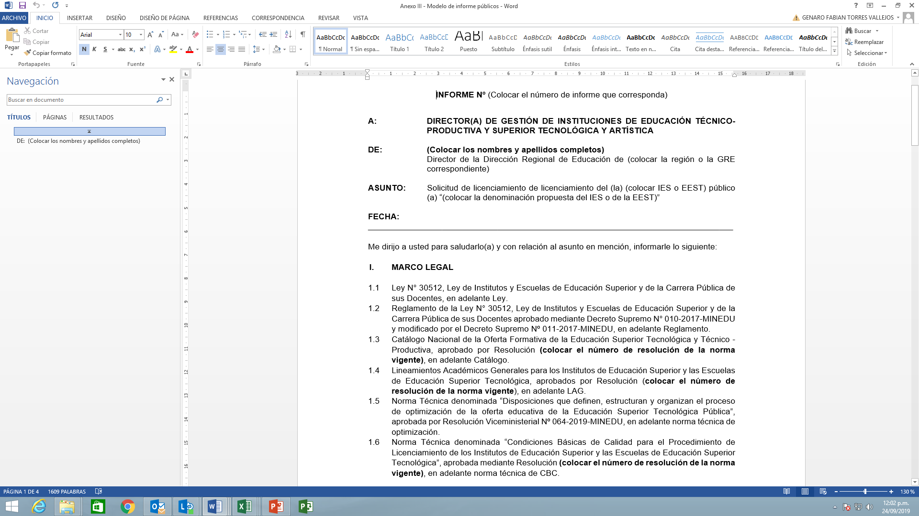
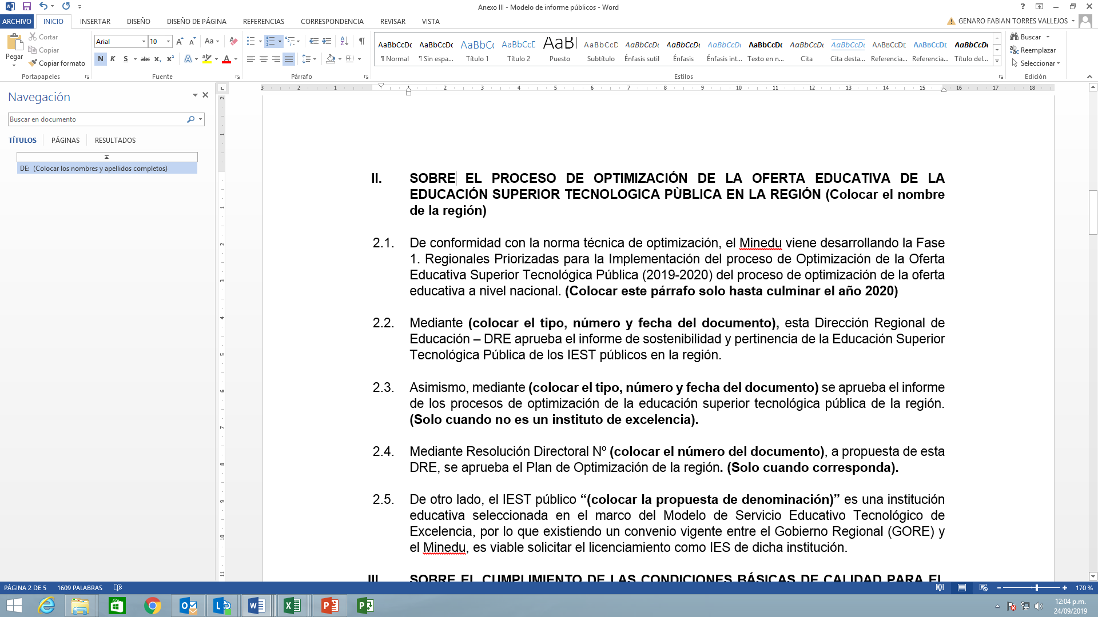
SUSTENTADO EN

Slide 39
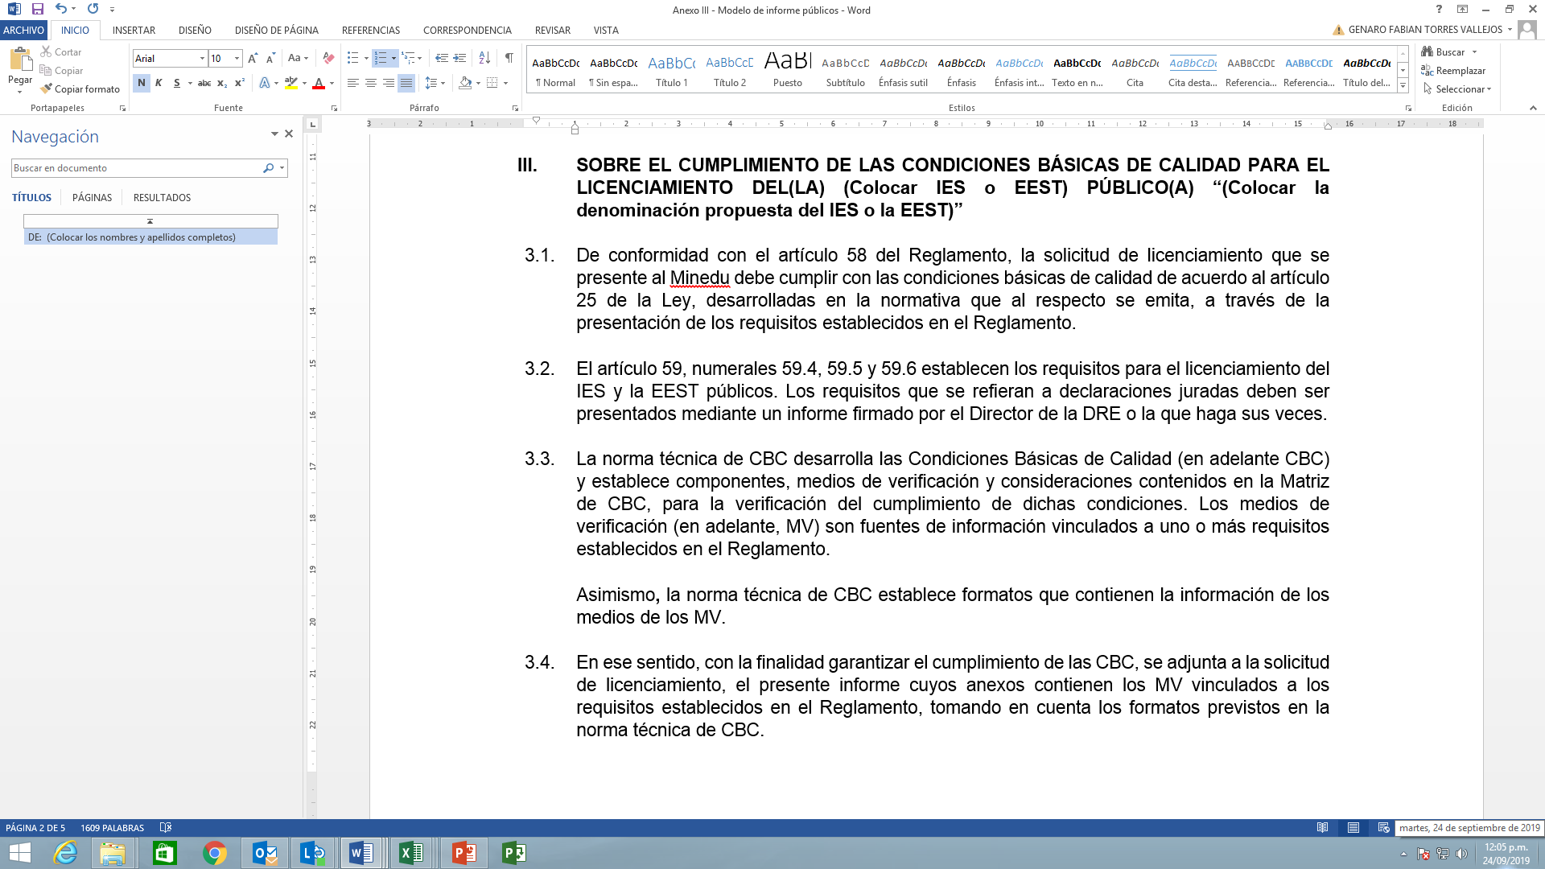
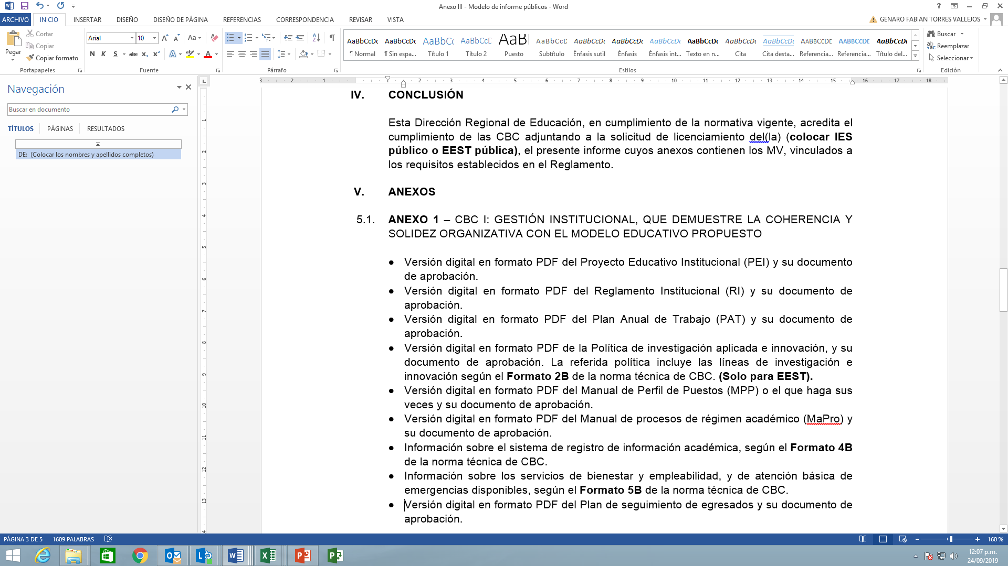
SUSTENTADO EN

Slide 40
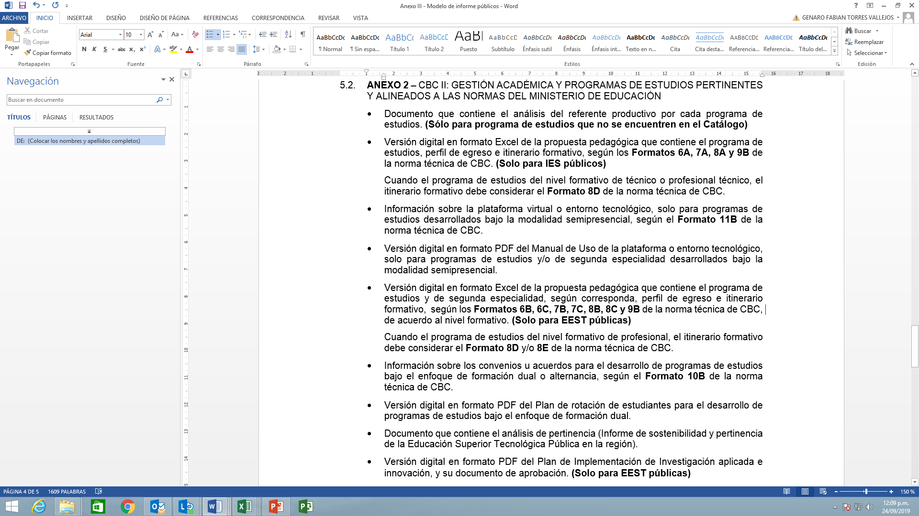
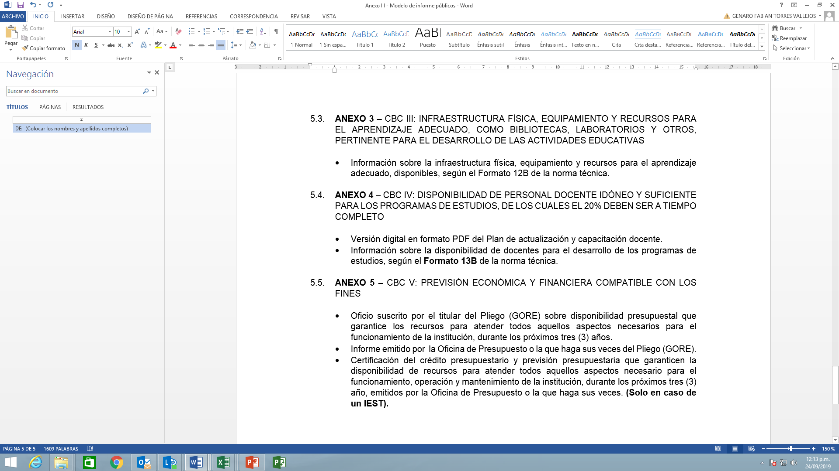
SUSTENTADO EN

Slide 41


